Slide 1
GitHubを使ったチーム制作
GitHubを使ってチーム制作を円滑に進める
GitHubにはコラボレーション機能があり、ひとつのリポジトリを複数人で更新ことができるようになっている
リポジトリ内のファイルを各自で追加や編集をして、結果を統合（マージ）することができる

Slide 2
GitHubを使ったチーム制作
リーダーがまずは共同作業をするリポジトリを GitHub Desktopから作成する
[File]メニューから[New repository…]を 選択する
表示された画面でレポジトリ名を入力

Slide 3
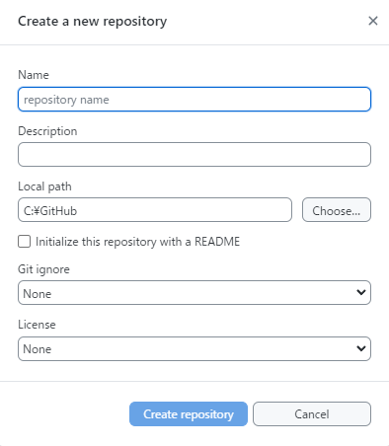
GitHubを使ったチーム制作
[Name]には共同開発に使用 するリポジトリ名を入力
[Local path]は C:\GitHubのままでOK
[Git ignore]は C++を選択

Slide 4
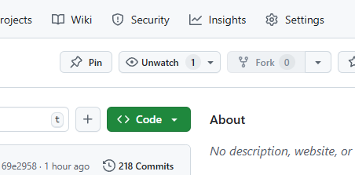
GitHubを使ったチーム制作
github.comにアクセスして、リポジトリリストから共同作業用のリポジトリをクリック
[Setting]をクリック

Slide 5
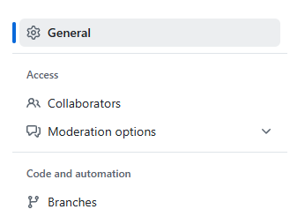
GitHubを使ったチーム制作
[Collaborators]をクリック

Slide 6
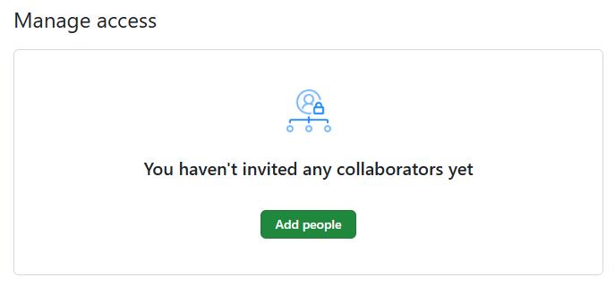
GitHubを使ったチーム制作
[Add people]をクリック

Slide 7
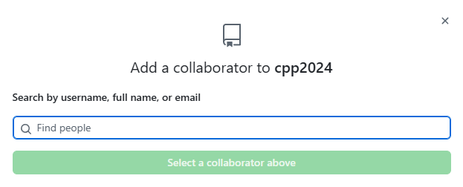
GitHubを使ったチーム制作
この画面が表示されたら、チームメンバーの アドレスを入力して[Select a collaborator above]をクリック ※チームメンバーが各自でGitHubに登録している必要 があります
リポジトリ名

